Slide 1
Семёнов Александр Николаевич,
г. Ханты-Мансийск
Феноменологическая сущность родного языка в обских-угорских литературах

Slide 2
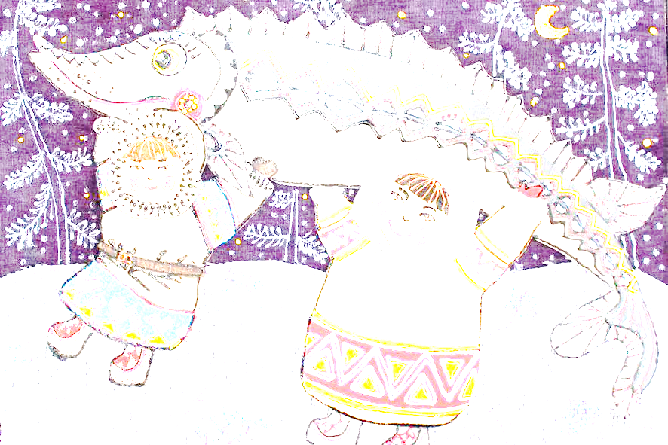
Исходным моментом феноменологического воззрения на мир является понимание структур сознания в том виде, как они переживаются с точки зрения первого лица. И это переживание интенционально, т. е. направлено на некоторый предмет, что является центральным свойством человеческого сознания. Такая интенциоальность (направленность) на что-то есть переживание конкретного объекта, формирование мысли о нём.

Slide 3
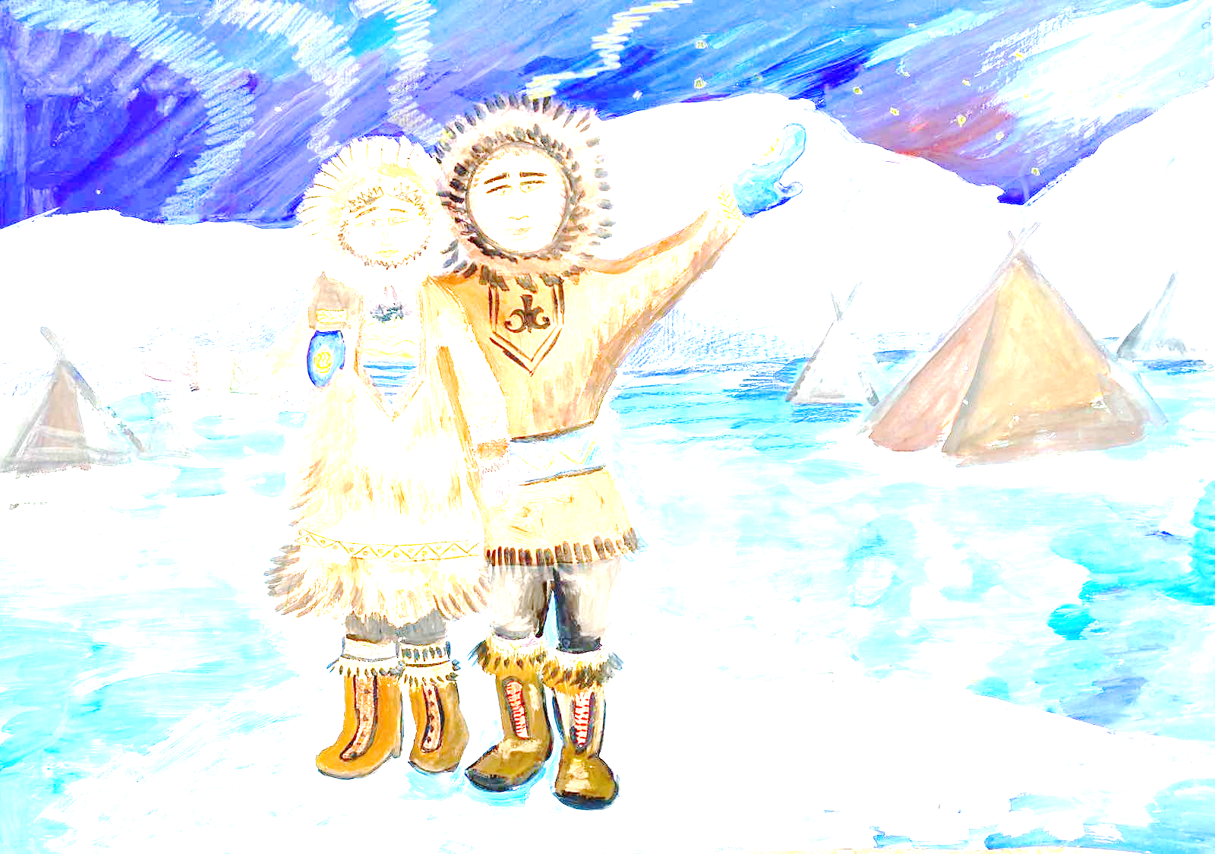
Переживание, направленное на объект, зависит от содержания этого объекта или смысла, который он несёт. Язык в этом отношении является одним из наиболее предпочтительных объектов феноменологического анализа.

Slide 4
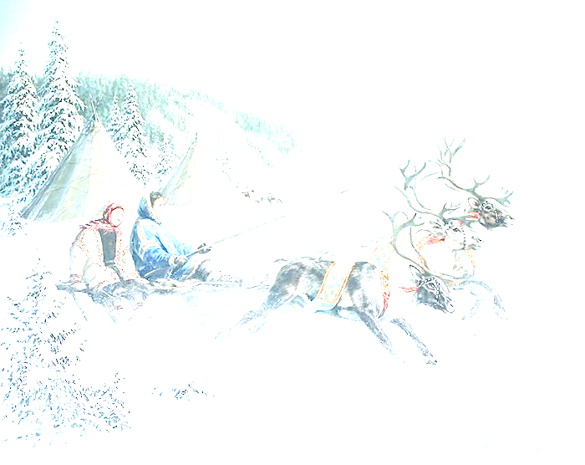
Анализ языка, как явления действительности, осуществляется с помощью метода феноменологической редукции, в основе которого – сведе́ние (преобразование) данных, задач, понятий, предложений, методов рассуждения и доказательств к чему-то более простому и легче поддающемуся точному анализу.

Slide 5
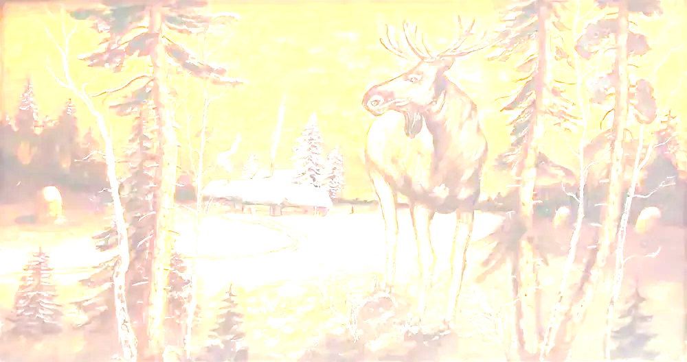
Феноменологический подход как бы возвращает к самим вещам, явлениям, процессам в виде сферы сознания, сохраняющей всё богатство их содержания. Можно сказать, что феноменология определяет свою задачу как беспредпосылочное описание опыта познающего сознания и выделение в нём сущностных черт.

Slide 6
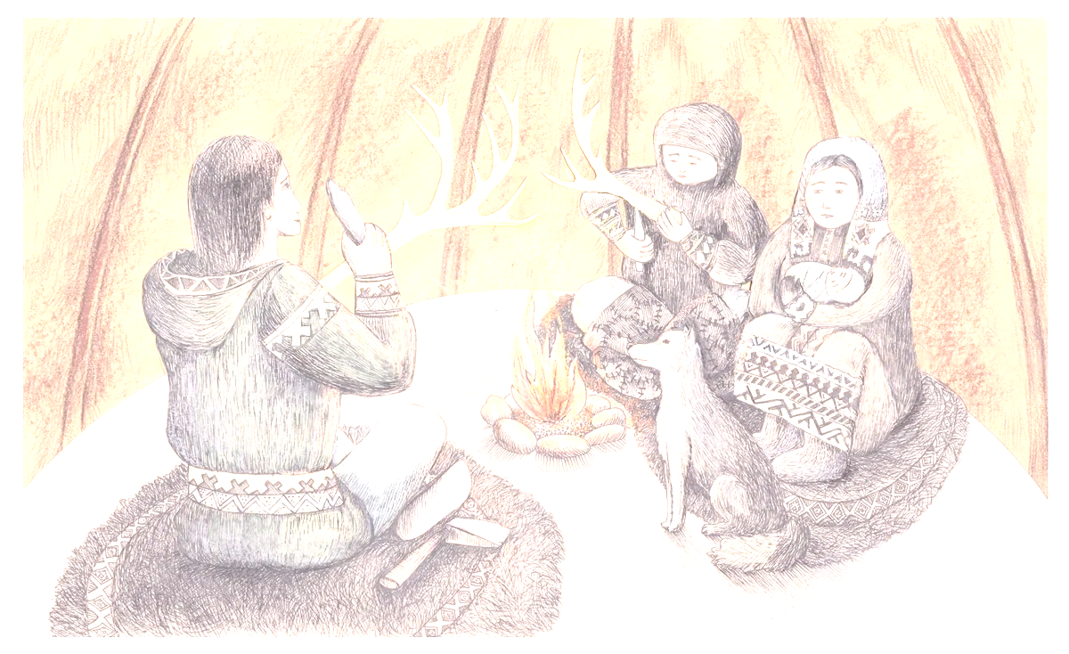
Принципиально важно определить смыслопорождающие коннотации родных языков в том виде, в том понимании, как они представлены в литературах народов Югры.

Slide 7
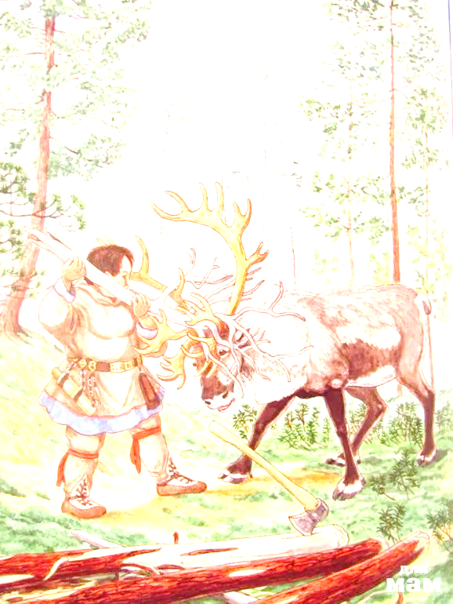
При всей значимости конституирующих признаков языка таких, как фонемы, морфемы, словоформы, слова, словосочетания, предложения, которые воспроизводимы, исчислимы и обладают относительно стабильным статусом, феноменология понимает язык как трансцендентальный, предшествующий чувственному опыту и делающий сам опыт возможным, а потому конституирующие признаки языка понимаются, мыслятся, как возможность общения и сохранения духовности, культуры, истории народа.

Slide 8
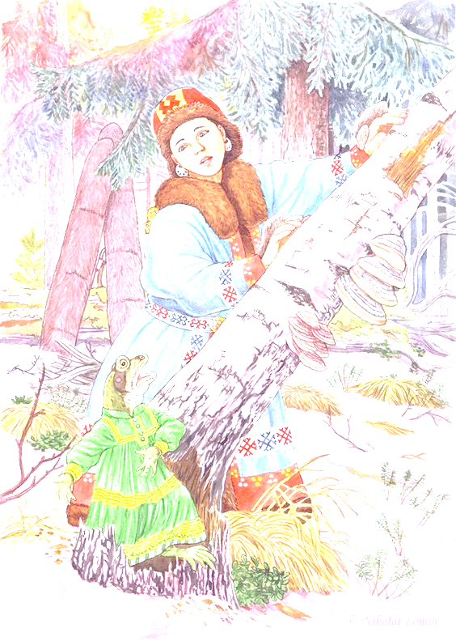
С точки зрения феноменологии, для каждого носителя язык оказывается одним из объектов, суверенно устанавливаемых индивидуальным сознанием, а каждый действительный язык (читай: национальный) – это частный вариант языка потенциального. Тайна такого языка кроется в этом сознании как отдельного индивида, так и народа в целом. Содержание этой тайны есть система знаков, каждый из которых завязан на своё значение, свою функцию, вследствие чего владеющий этой системой не имеет права допускать путаницу между глаголом и существительным, точкой и запятой, вопросительным и повествовательным предложением.

Slide 9
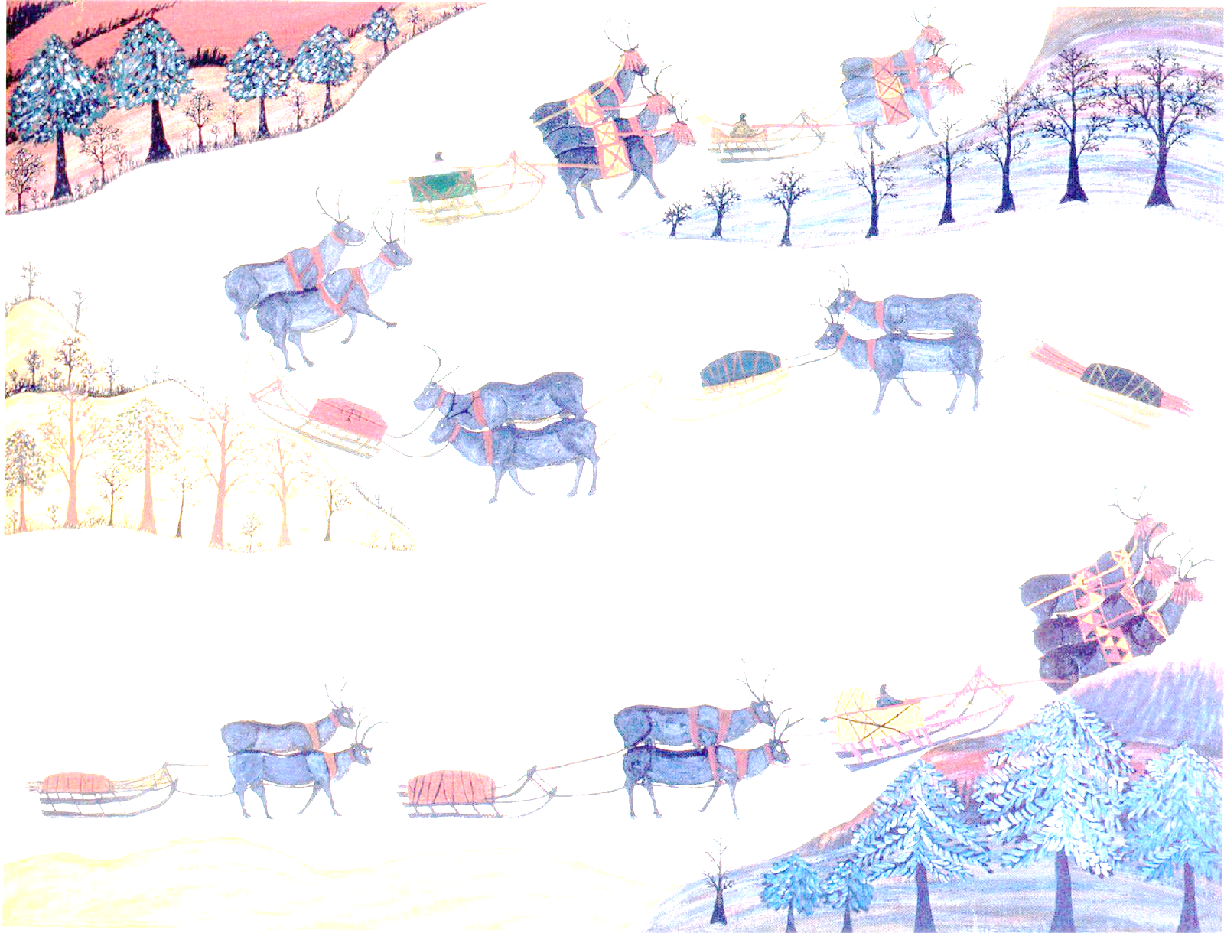
Логическая связь, отношения между знаком и его значением всегда может быть полностью объяснена, даже если эта связь намеренно разрушена творческим художественным сознанием. Например, у Фёдора Тютчева встречается «И видим мы сквозь слёз…», хотя в этой части знаков, в силу логической связи между знаками и их значением, «слёзы» не могут употребляться в единственном числе.
У Евгения Евтушенко «и́дут белые сне́ги». С одной стороны, в первом слове ударение не соответствует тому, как это принято в акцентологии русского языка, а с другой, в последнее слово в такой позиции не может быть множественного числа, ибо «снег идёт». Однако читатель понимает красоту того, нового содержания, которое вносит поэт изменением соотношения между знаком и его значением.

Slide 10
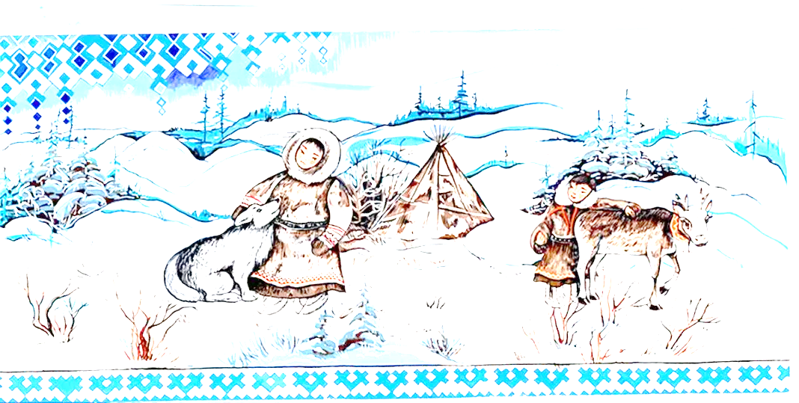
Получается, что язык как объект для мысли, как её носитель – это некий аккомпанемент или даже опора для того, чтобы служить задачам воспроизведения, восприятия, памяти в отношениях между субъектами речи, участниками коммуникации.

Slide 11
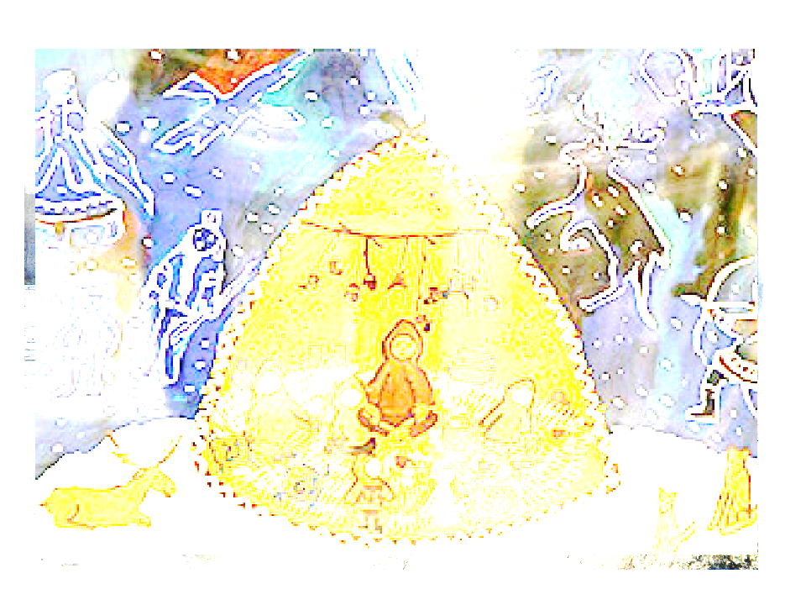
Главное феноменологическое «добавление» к познанию языка заключается в том, что на первое место выходит внутренний опыт его носителя. По аналогии, при изучении живых существ в биологии педагогика добавляет к познанию строения, например, инфузории или лягушки опыт того, что происходит в сознании усваивающих эти понятия. Опыт родного языка оказывается способным сообщить его носителю нечто большее, нежели грамматические нормы, скажем поучительное о бытии языка, о том, как в этом бытии отражается духовное содержание народной жизни.

Slide 12
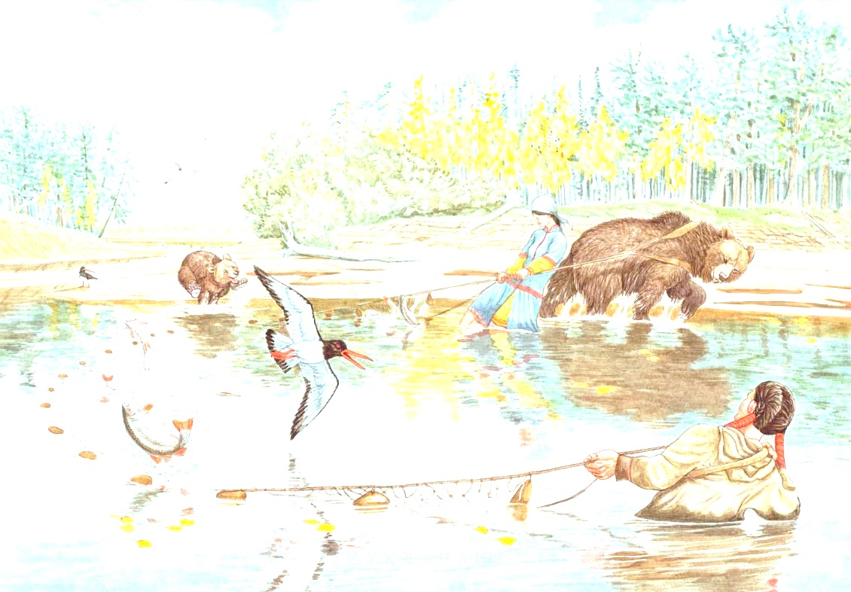
Например, из повести Матрёны Вахрушевой «На берегах Малой Юконды» можно узнать о том, что «озеро на языке народа манси называется “тӯрˮ. Курсель-тур, Сальтпатылям-тур», и это значение воспринимается в качестве малой, минимальной единицы народного восприятия окружающего пространства, которое характеризуется для носителя мансийского языка тем, что «в светлых водах – ельцы, язи, щуки, окуни».

Slide 13
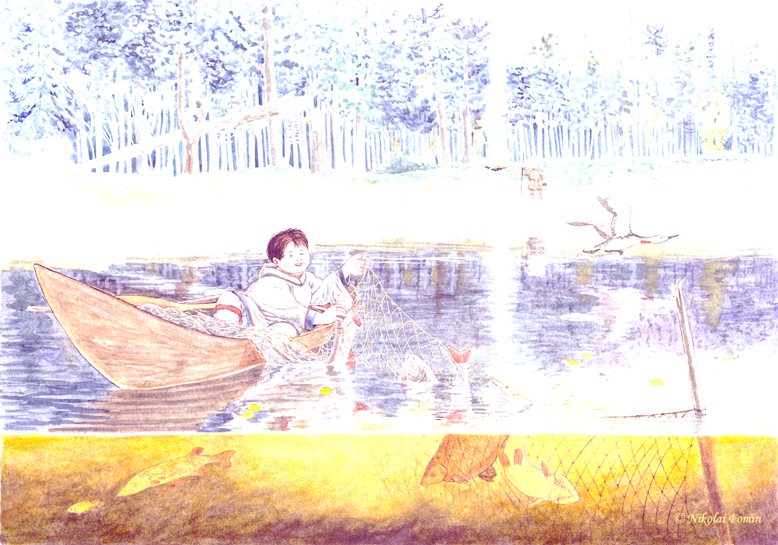
Не менее важным оказывается и факт, о котором мы узнаём из той же повести, что «на языке народа манси нет слова “садˮ, люди Крайнего Севера никогда не садили деревья возле своих домов». И перед нами снова – деталь, сообщающая об условиях жизни, традициях северного народа, которому не было нужды сажать возле своего жилища деревья: они в тайге и так растут в изобилии.
На первом месте снова оказывается представление о тех, единицах пространства, которые в сознании носителя языка существуют, как сад и тайга, и в этом для него заключена сущность, сердцевина представления об окружающем растительном мире.

Slide 14
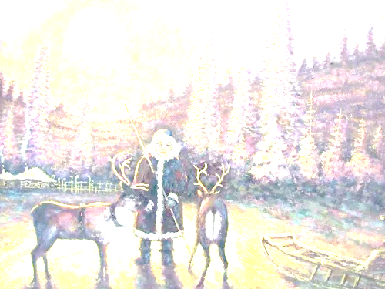
Первый человек в космосе, а за ним и другие его «звёздные братья» заставили рассказчицу глубже осознать такую принципиально важную деталь: «В языке моего народа слово “мирˮ имеет значение “народˮ. Какое замечательное совпадение! Сам народ называет себя тем словом, которое является самым дорогим, самым близким, самым волнующим для всех честных людей земли, которые страстно любят мир и глубоко ненавидят войну. Мир на земле – это счастье для всех людей, для всех народов и самое большое счастье для моего маленького мансийского народа…».

Slide 15
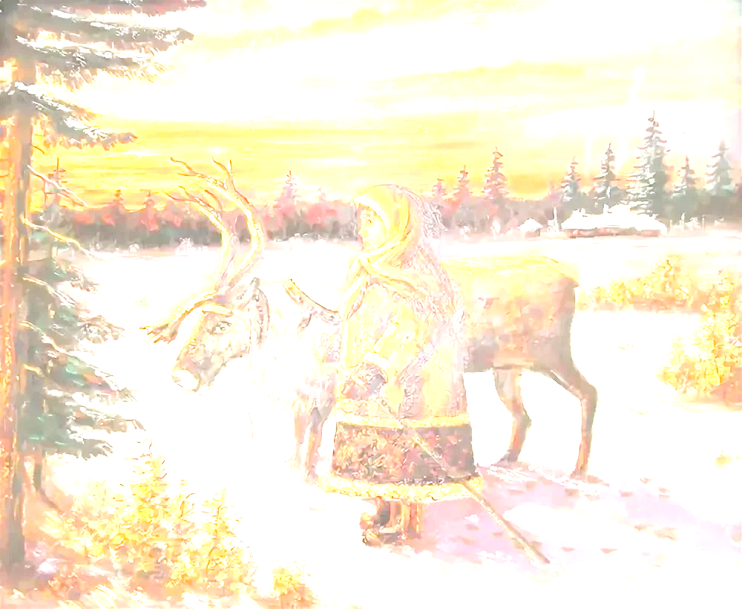
Такое содержательное начало, когда мир выступает по значению тождественным народу, есть свидетельство феноменологического воззрения на мир, в котором отражается одна из особенностей сознания народа. Последний по-своему переживает факт такой тождественности, и это переживание есть результат естественной установки или феноменологической редукции народного сознания в понимании некоторого предмета и явления. Феноменологическая редукция, как направленность на что-то появляется и существует в качестве переживания конкретного объекта, в форме сформировавшейся в народе мысли об это объекте. А сущность переживания объекта находится в прямой зависимости от его содержания, от смысла, который он несёт, как например, объект мир или объект народ.

Slide 16
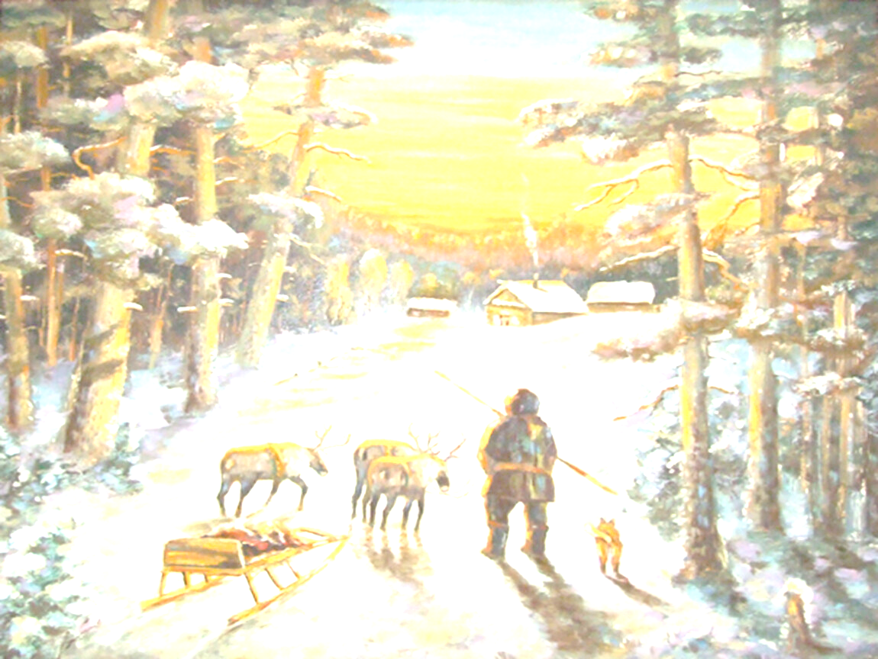
В повести мансийского писателя Николая Садомина «Здравствуй, друг» есть великолепный пример феноменологической многозначности слова в языке манси: «Человек на языке манси означает “хōтпаˮ – это существо, появившееся откуда-то и умирающее от болезней и невзгод. Другое такое же существо “э̄лмхōласˮ означает существо, погибающее от раны, от острия топора, ножа или копья...».

Slide 17
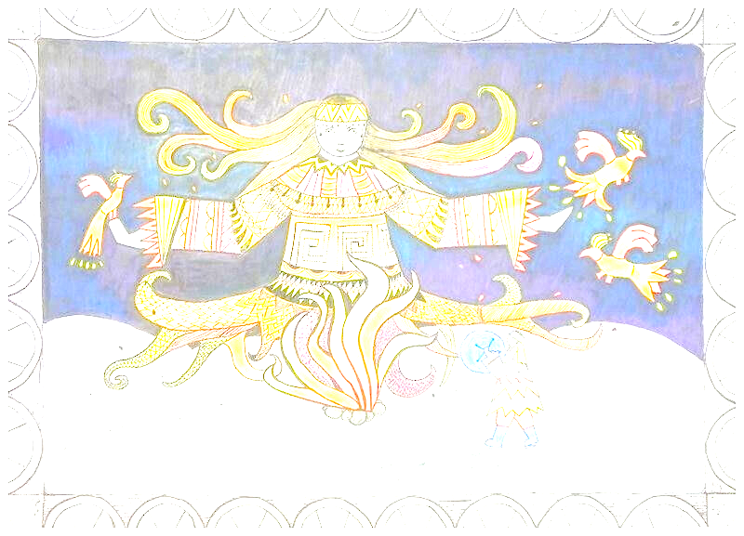
Свою феноменологию этого слова представляет лирический герой Владимира Волдина (стихотворение «Ханты»):
Всех людей мы называем – ханты.
Ханты – русский, ненец и узбек,
Потому что это слово – ханты
В переводе значит человек…

Slide 18
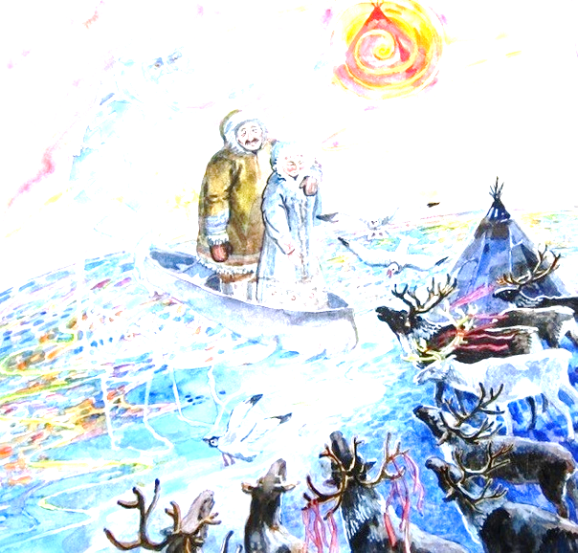
Слово оказывается не просто дорогим: его нельзя развеять «по ветру бестолково», это слово «северным сияньем… пылает и в полярной мгле». Слово «ханты» (человек), в поэтическом восприятии выступает в феноменологии рождения, связанного непосредственно с северной природой, условиями жизни человека/народа.

Slide 19
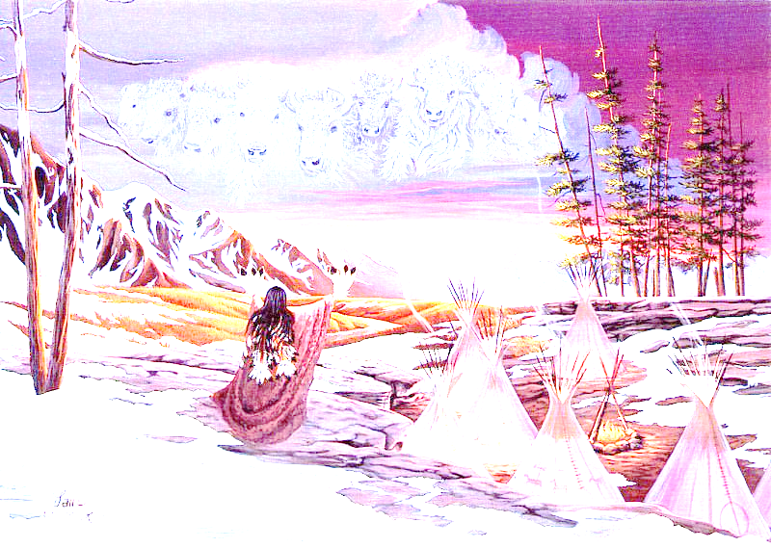
В повести М. Вахрушевой есть пример, иллюстрирующий и другую важную особенность феноменологического понимания языка, уже как средства коммуникации, межнационального общения. В школе перед собравшимися детьми разного возраста предстала учительница, «молоденькая девушка, стоит возле двери и смотрит на нас. Мы не умеем говорить по-русски, а она не знает ни одного слова на языке народа манси.
Как же мы разговаривать будем?»
Решение знала одна бабушка:

Slide 20
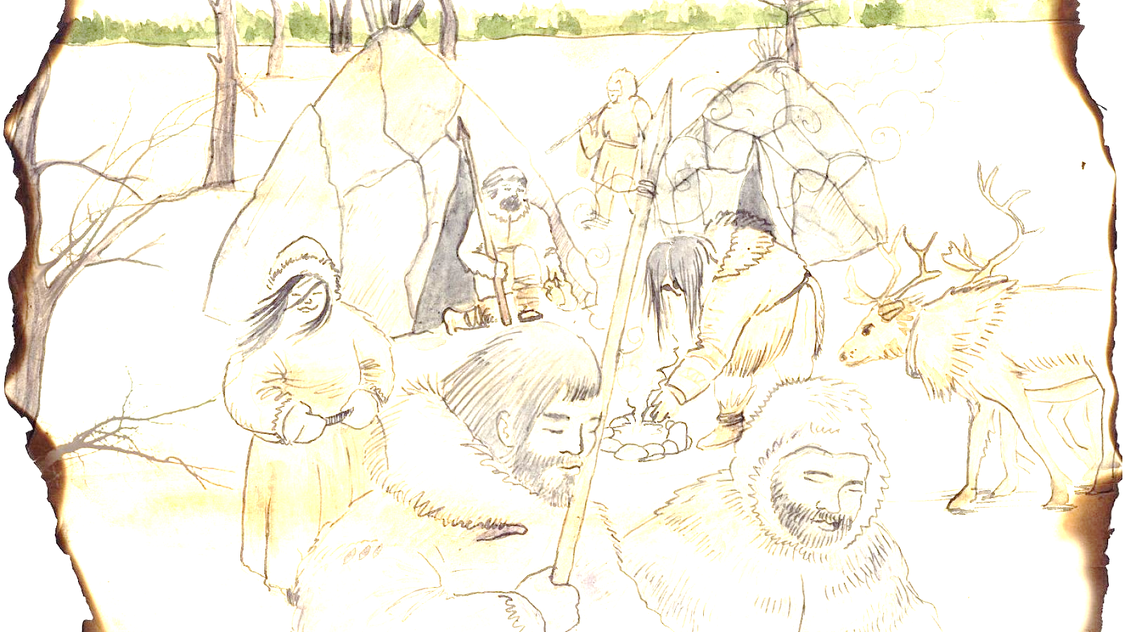
«– Гнать надо! – говорит она, вынув трубку и сердито сплюнув в угол. – Послали молоденькую девчонку. Пусть едет туда, откуда приехала». Правильное решение нашла старшая сестра заболевшей и вскорости уехавшей учительницы. Она также приехала, «не зная ни одного слова на языке народа манси», однако, «прежде чем приступить к занятиям, она пошла по избам, записала на бумажке мансийские слова, выучила их и стала нам говорить по-мансийски.
Днём она учила нас, а по ночам не спала, сама училась. И мы звали её “вторая матьˮ».

Slide 21
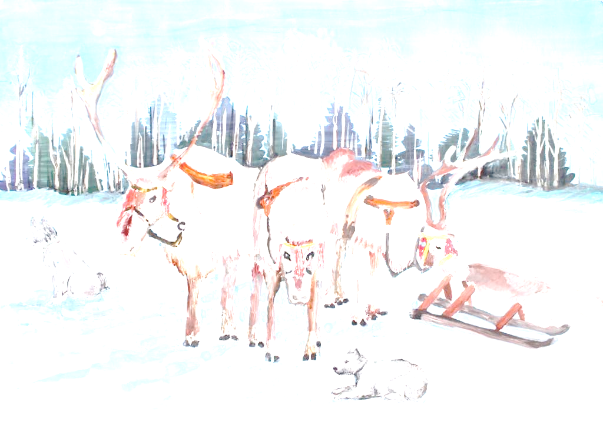
Для того, чтобы родной язык выполнил свою коммуникативную функцию относительно другого национального языка, они должны сблизиться, сделать шаг навстречу друг другу в лице носителей разных языковых культур. В этом заключено одно из важнейших феноменологических значений языка как такового. И это значение немыслимо для носителя родного языка без осознания другой его феноменологической сущности, заключающейся в «певучей плавности и мягкости мансийского языка и образности» (Николай Садомин, повесть «Здравствуй, друг!»).

Slide 22
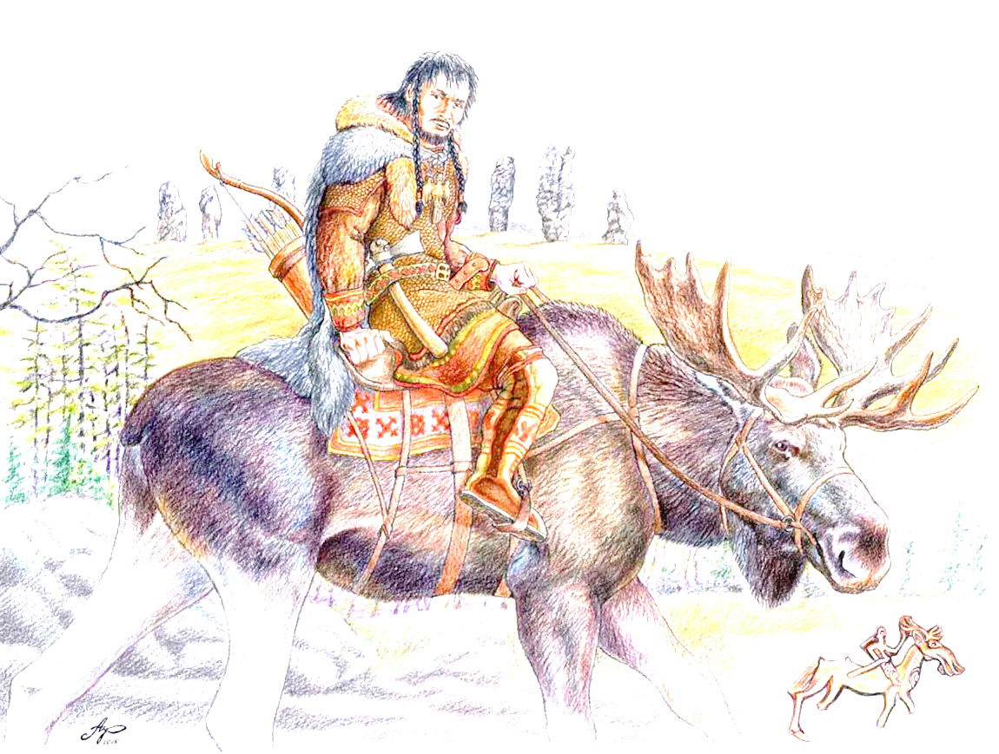
Ева Тулуз в предисловии к книге Юрия Вэллы «Аган со притоками», жанр которой писатель определил как «Опыт топонимического словаря», сочла необходимым подчеркнуть, что «Книга – трёхъязычная», и вызвано это тем, что «коренные народы бассейна реки Аган – это сургутские ханты и лесные ненцы. У каждого из них есть свой язык, и пусть существует мало письменных памятников, но устная речь очень богата и тесно связана с окружающей средой. Каждое место, в зависимости от родов, которые там жили, имеет одно, два или три названия, и каждое из них передаёт духовную историю людей – носителей данного языка».

Slide 23
Обращение писателя к языкам коренных народов принципиально важно, потому, что, по мнению исследователя, они дают «возможность фиксировать, сохранять и развивать… коренные культуры», сохранять память «для будущих поколений, для народа, а также для учёных, изучающих эти края». Это и есть те конституирующие признаки языка, которые мы выделяем в качестве его феноменологии, признаки, которые их объединяют. Это объединение в сохранении общих традиций в коммуникативной функции, сохранении культуры и традиций, обогащении и выведении на новый уровень развития. Ева Тулуз считает, что книга Юрия Вэллы есть убедительное свидетельство тому, что «сегодня пришлых, а также коренных жителей, потерявших свой родной язык, объединяет русский язык», а потому «информативная часть книги богата и для носителей только русского языка».

Slide 24
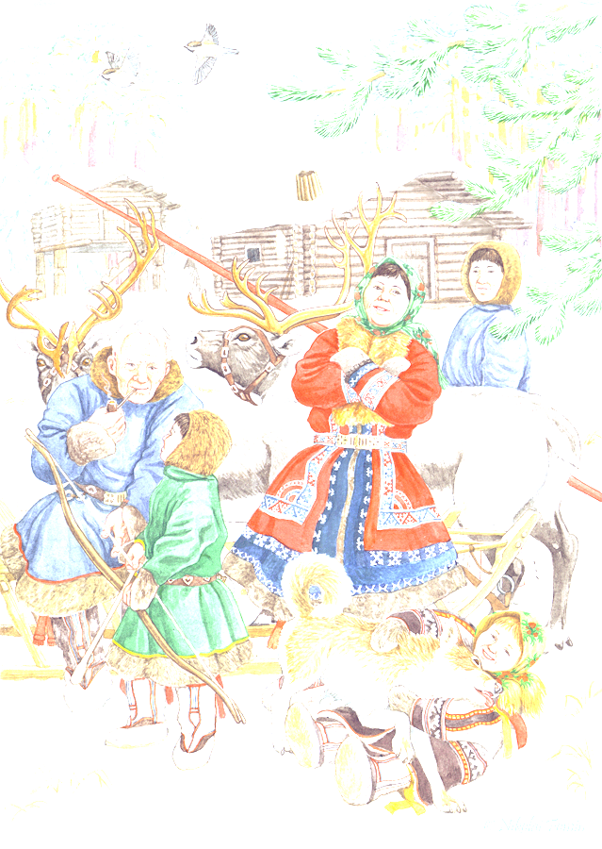
Последнее замечание есть свидетельство того, что русский язык на сегодняшний день выполняет феноменологически объединяющую роль для народов чей родной язык уже утерян или находится на грани исчезновения, а также для людей пришлых для районов Крайнего Севера.

Slide 25
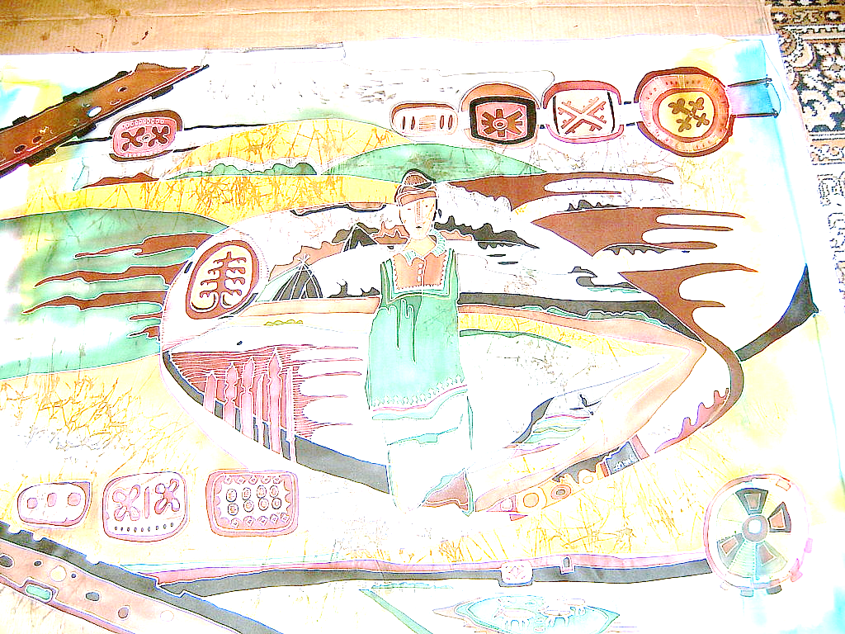
Художественное сознание представителей коренных малочисленных народов Севера понимает родной язык, как систему непреходящей ценности и в её настоящем бытовании, а точнее – трагическом стоянии, и в её истории, в которой запечатлелась и история самих народов. Последнее есть доказательство того, что язык не может не развиваться, но не может одновременно и не сохранять исторические этапы развития языка, отразившиеся в истории слов, образов, в манере отражать мир. Таким образом уходящие в прошлое явления языка позволяют лучше понимать происходящее, нарождающееся сегодня на фоне стабилизовавшихся, нормальных или, к сожалению, разрушительных процессов для каждого конкретного национального языка.

Slide 26
Другими словами, понимание языка в литературах обских угров исходит из того, что синхрония, как видение языка в определённый исторический момент времени, заключает внутри себя диахронию, как учёт этапов, вех исторического развития тех или иных языковых явлений, а также и языковой системы в целом. Такой подход художественного сознания к пониманию языка есть ещё одно подтверждения справедливости мысли Фердинанда де Соссюра, высказанной им в «Курсе общей лингвистики»: «… В каждый данный момент речевая деятельность предполагает и установившуюся систему, и эволюцию; в любую минуту язык есть и живая деятельность, и продукт прошлого».

Slide 27
Мысль лингвиста дорога поэту Владимиру Волдину, который в поэме «Так Молупси» образно высказал своё видение того, как «в любую минуту язык есть и живая деятельность, и продукт прошлого»:
<…> Легенды мои, сказки дедов и песни!
Всего мне дороже напев их чудесный.
Таёжную свежесть, величия миг
Вобрал мой красивый хантыйский язык.
Словами про звёзды скажу, про озёра,
Как будто на малице вышью узоры.
Весёлый иль хмурый в печали своей
Пускай мой рассказ вам напомнит людей.

Slide 28
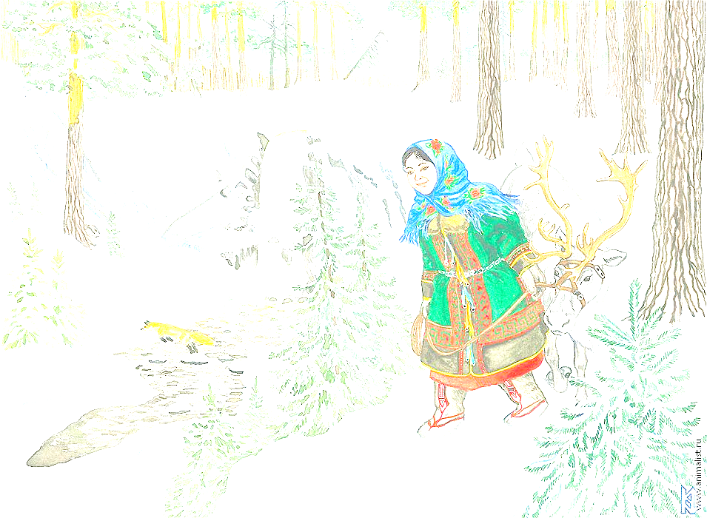
Ведь каждое слово на сердце похоже:
Такое живое и чуткое тоже.
Кто нынче не знает язык свой родной,
Тот край свой не любит, народу чужой.
Такой человек – просто место пустое.
Он путь мне на нартах вовек не закроет.
Он глуп и смешон, как глухарь красноглаз.
Я дальше продолжу свой прежний рассказ…

Slide 29
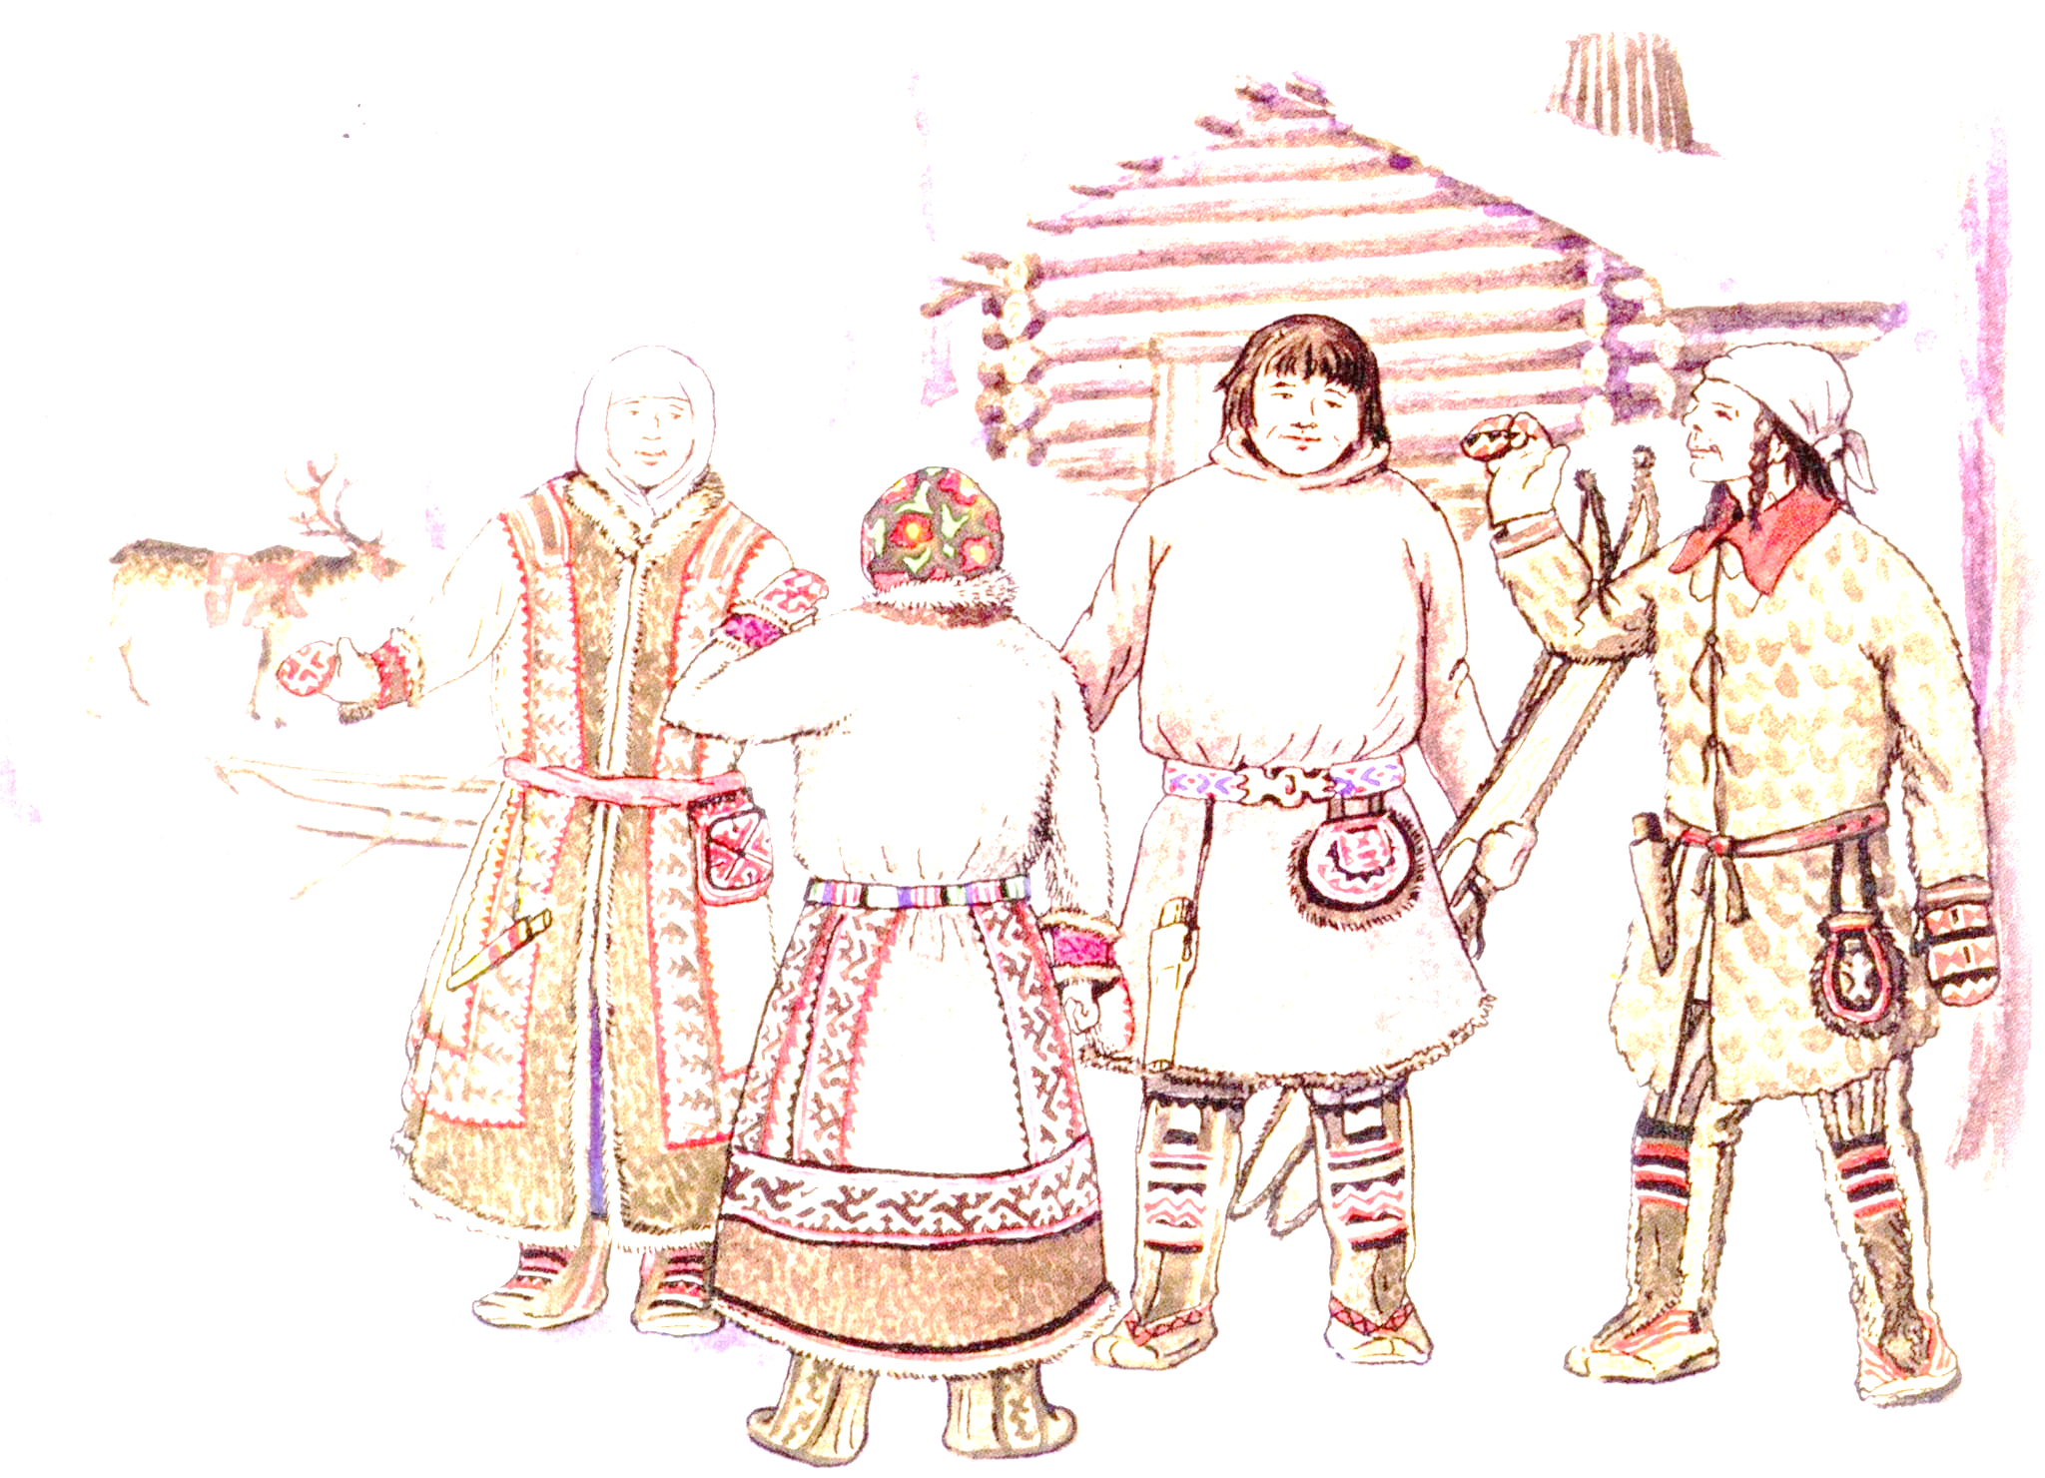
Родной язык в ретроспективе – это «легенды», «сказки», «песни» дедов, они являются истоком того, что сегодня вобравший красоту народного видения позволяет поэту словами сказать «про звёзды», «про озёра», показать себя в этих словах весёлым или хмурым.

Slide 30
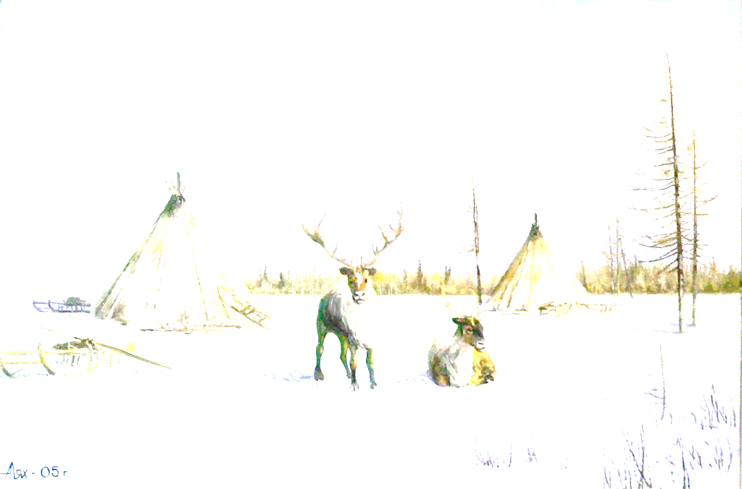
Прошлое языка началось с того, что оно было настоящим, в котором воплотились и события, и логика современной жизни. Выразительные примеры того, как, под влиянием понимания сущности мира, а также событий и процессов в жизни народа формировался его язык, а, следовательно, и мировоззрение, находим в прозе Еремея Айпина. В повести «У гаснущего очага» писатель обращается к переводу названия озера Имнлор с хантыйского языка («Священное Озеро») и таким образом вводит читателя в сакральный мир народа ханты. В ходе диалога героев рассказа «Русский Лекарь» выясняется, что речку «зовут» Лахр-Ягун:

Slide 31
«– “Ягунˮ – это речка, а “Лахрˮ, “Лахрˮ...
– Не переводится?
– “Лахрˮ – это железная рубаха...
– Что за “железная рубахаˮ?
– Железная рубаха воина, богатыря – как это по-русски называется?
– Кольчуга, наверное?
– Во-во – “Кольчуга-Рекаˮ, значит.
Напарник мой хмыкнул, помолчал, покрутил головой, потом спросил:
– Откуда такое название сюда пришло?
– Из древности, – отвечаю. – От предков наших.
– А у них откуда кольчуги?
– Так они ж воевали?...».

Slide 32
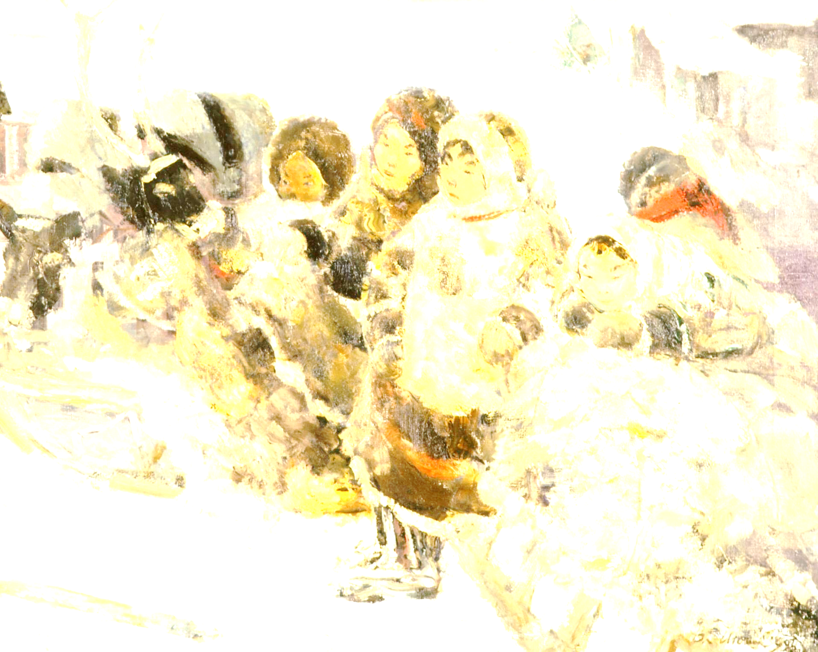
Перед нами – перевод названия озера и одной реки с родного языка, которые открывают перед интересующимися возможность узнать о том, как в языке сохранились представления о сакральном характере явлений окружающего мира («Священное Озеро») и как в истории хантыйского народа случались периоды, когда необходимо было защищать свою землю с оружием, когда кольчуга стала для ханты почти ежедневной одеждой, что и отразилось в названии реки («Кольчуга-Река»). Так в конкретном художественном тексте проявляется отмеченная выше закономерность: современный язык того же народа ханты не может существовать без его истоков, которые лежат в сакральном, мифологическом сознании или в героической истории народа.

Slide 33
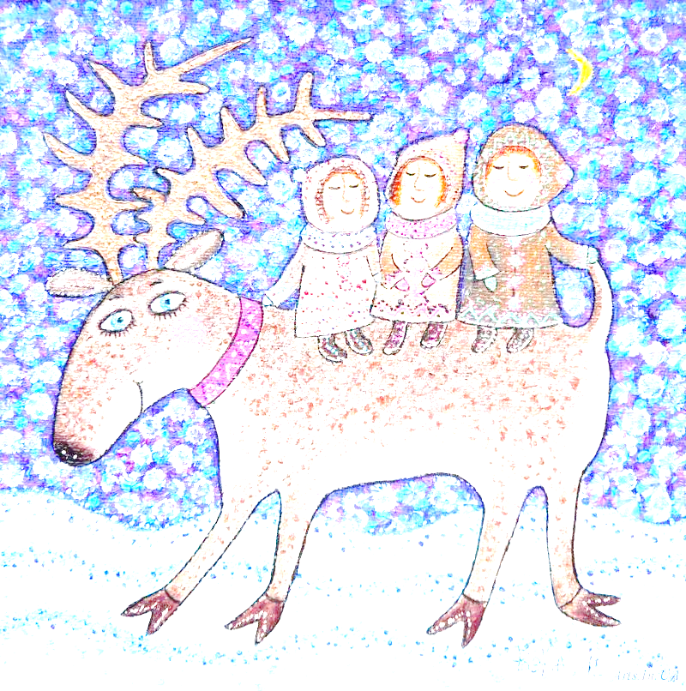
«Родная мансийская речь» в рассказе Светланы Динисламовой «Мы есть…» не случайно звучит именно в тот момент, когда возникает необходимость рассказать о главном: «<…> И тут зазвучала родная мансийская речь: “Агикве, ам нангын ляххал тотнэ магыс вовыслум... Доченька, я тебя позвал, чтобы ты знала и рассказала родственникам, что мы есть... ˮ» [5, 61].

Slide 34
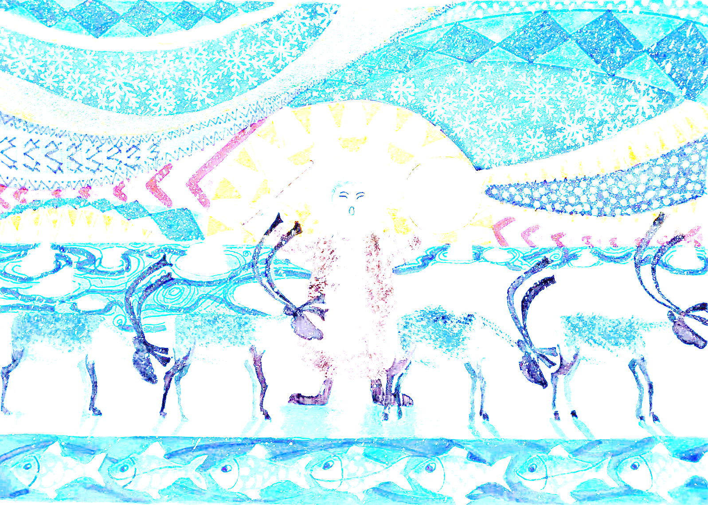
Сегодняшнее состояние языка постоянно диффундирует в его историю, его прошлое. Последнее необходимо понимать, как проникновение, смешение истории с современностью. И для такого проникновения необходим носитель языка, ибо только в его сознании может быть реализована мысль о том, что его сегодняшний язык есть история его народа, отразившая то, как этот народ постепенно находил и давал наименования самому человеку и живым существам, рекам и таёжному пространству, их обитателям…

Slide 35
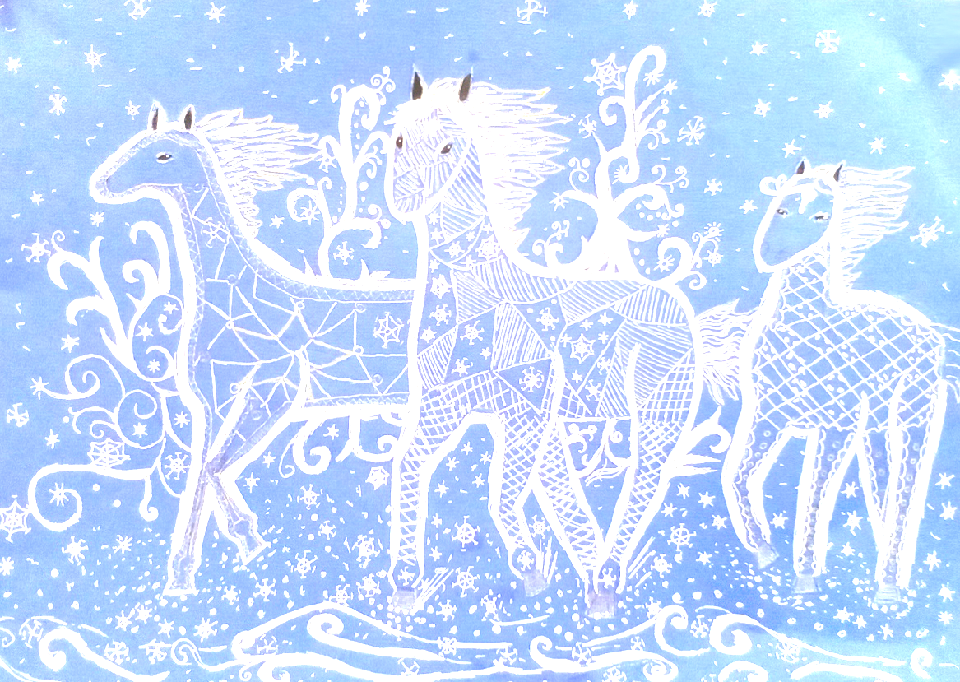
Только в сознании носителя языка возможно существование настоящего, в котором есть представление о прошлом, к примеру, о том, почему эта река стала называться «Кольчуга-Река», а озеро – «Священным». Только в таком сознании может быть сформировано представление о том, что история родного языка – это история возникновения номинаций и определений, в основе которой – реальная жизнь конкретного человека, рода, народа. Последнее предельно точно подмечено писателем Сергеем Луцким в предисловии к третьей части «Опыта топонимического словаря, Бассейн реки Аган» Юрия Вэллы, озаглавленном «Заглянуть в глубь времён».

Slide 36
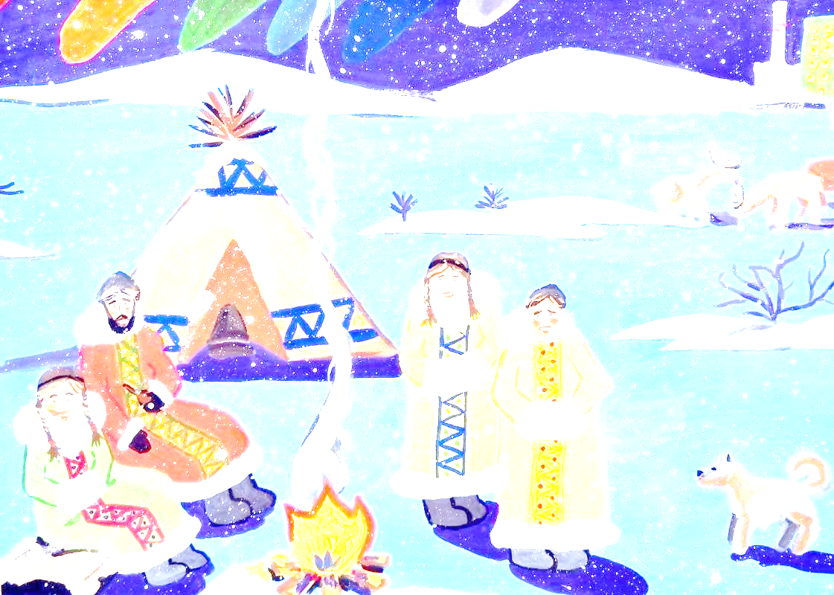
«Опыт топонимического словаря» Юрия Вэллы и в самом деле «заглядывает в глубь веков», когда сообщает о том, откуда произошло название «Стойбище Лейковых (тундровая сторона)»: «Лейковы после смерти отца, яр свой оставили и переселились в старицу выше Чистоборска. Это стойбище просуществовало до 1974–75 гг. Здесь жили:
• Лейков Галактион Иосифович,
• Лейков Леонид Иосифович,
• Лейков Яков Иосифович.
Эта старица на ханты языке называется: ПЫХЭР МАХИ, или ещё называют ЛЕЙКОВСКИЙ УРИЙ».

Slide 37
Названия, которые мы знаем сегодня и в самом деле пришли из глубины веков, в их основе могут лежать народные обычаи. К примеру, Ю. Вэлла рассказывает о том, как, по ненецкий обычаю, берестяной круженькой-кочи, из которой попил речной воды, нельзя выбрасывать в реку, а надо оставить на земле. Плыл в древние временна по реке молодой человек с отцом и, попив воды из реки, бросил в неё свою круженьку, решив, что на следующей остановке он найдёт ещё лучше. И нашли его кружку, вынесенную на берег Агана вооружённые, и решили они, круженька есть свидетельство того, что «внутри этой речки кто-то живёт». Поднялись вооружённые люди «вверх по течению и напротив устья реки Хулиуу'-Тяха на маленьком бору нашли хантыйское стойбище», и после сражения «из хозяев стойбища выжила только одна девушка»:

Slide 38
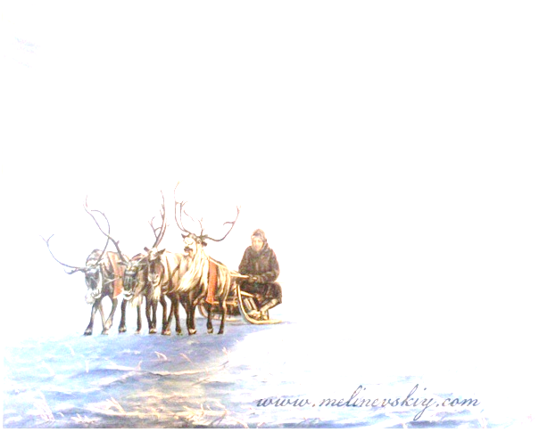
«<…> Девушка побежала по борам вдоль реки Аган по правому берегу вниз по течению и прибежала на большое стойбище ниже устья Вать-Ёгана. Хозяева стойбища её спрашивают: “Тут недалеко - крупная река, как ты её пересекла?ˮ Она ответила: “Большой реки я не видела. Была какая-то узкая речка, я её перепрыгнулаˮ. С тех пор самый крупный приток Агана Вать-Ёган стал называться Вачь-Явун, что переводится – узкая река. Ненецкое название – Тяпта-Тяха неудачная калька с хантыйского языка. Вероятно, ненецкое название реке дано хантами, знавшими ненецкий язык с акцентом. Поэтому в ненецком варианте должно было быть – Узкая река, получилось – Тонкая река. Люди собрали войско и на одном из крутых поворотов устроили засаду для войска, которое спускалось с верховий Агана. Войско это было здесь повержено. Говорят, из этого войска выжил только один раненый воин. Потом река изменила своё русло, этот поворот реки стал старицей, и ханты, живущие рядом, до сих пор называют его ԒЯԒԒ ВЭԒЫМ ПЫХЫР МАХИ.

Slide 39
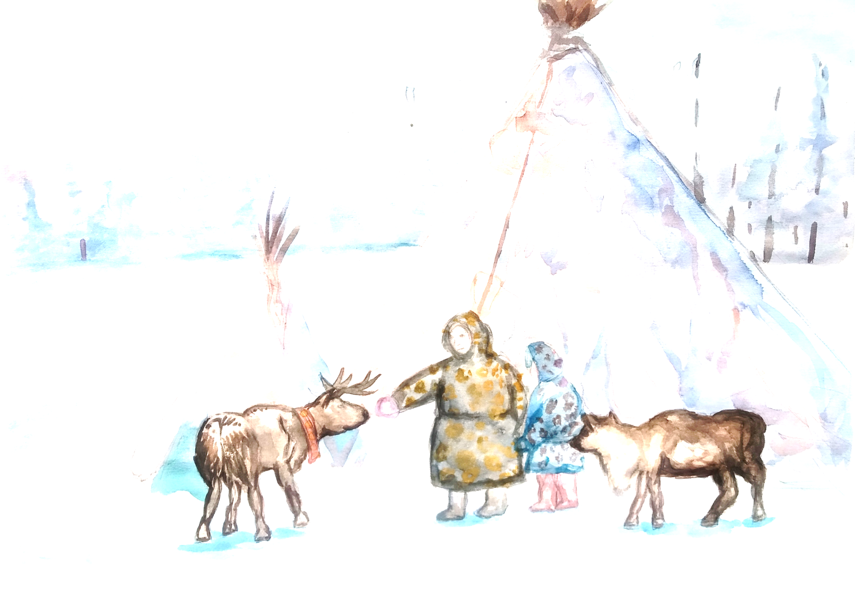
В этом сражении девушка отличилась тем, что почти всё время находилась в дозоре, и именно она оповестила своих о приближении войска. Есть предположение, что эта девушка из рода Айпиных.
Сейчас на бору КАПИТИ' КАТАԒӇА'МА ТИӇ'КУ живёт и держит оленей Тё'ттат Мантна (Айваседа Александр Алевич). Недавно, в 2009 году, подчищая навоз в оленьем доме, он в песке на глубине до 50 см обнаружил человеческий череп. Его предшественники, жившие на этом бору в первой половине XX века, заготовляя сухостой на дрова, внутри деревьев находили металлические наконечники стрел».

Slide 40
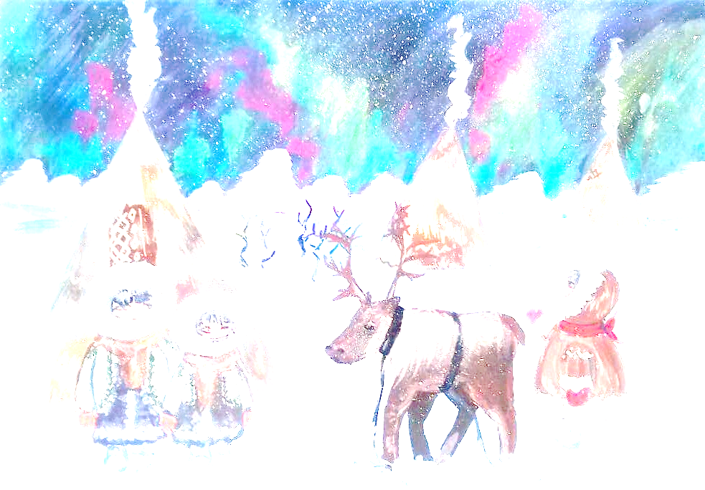
Если вспомнить о феноменологической интециональности как индивидуальном переживании конкретного объекта, индивидуальном формирование мысли о нём, то и здесь литература обских угров даёт прямо-таки выразительные, показательные примеры, доказывающие, что языковое переживание, направленное на объект, зависит от содержания этого объекта, от смысла, который он несёт носителю родного языка.

Slide 41
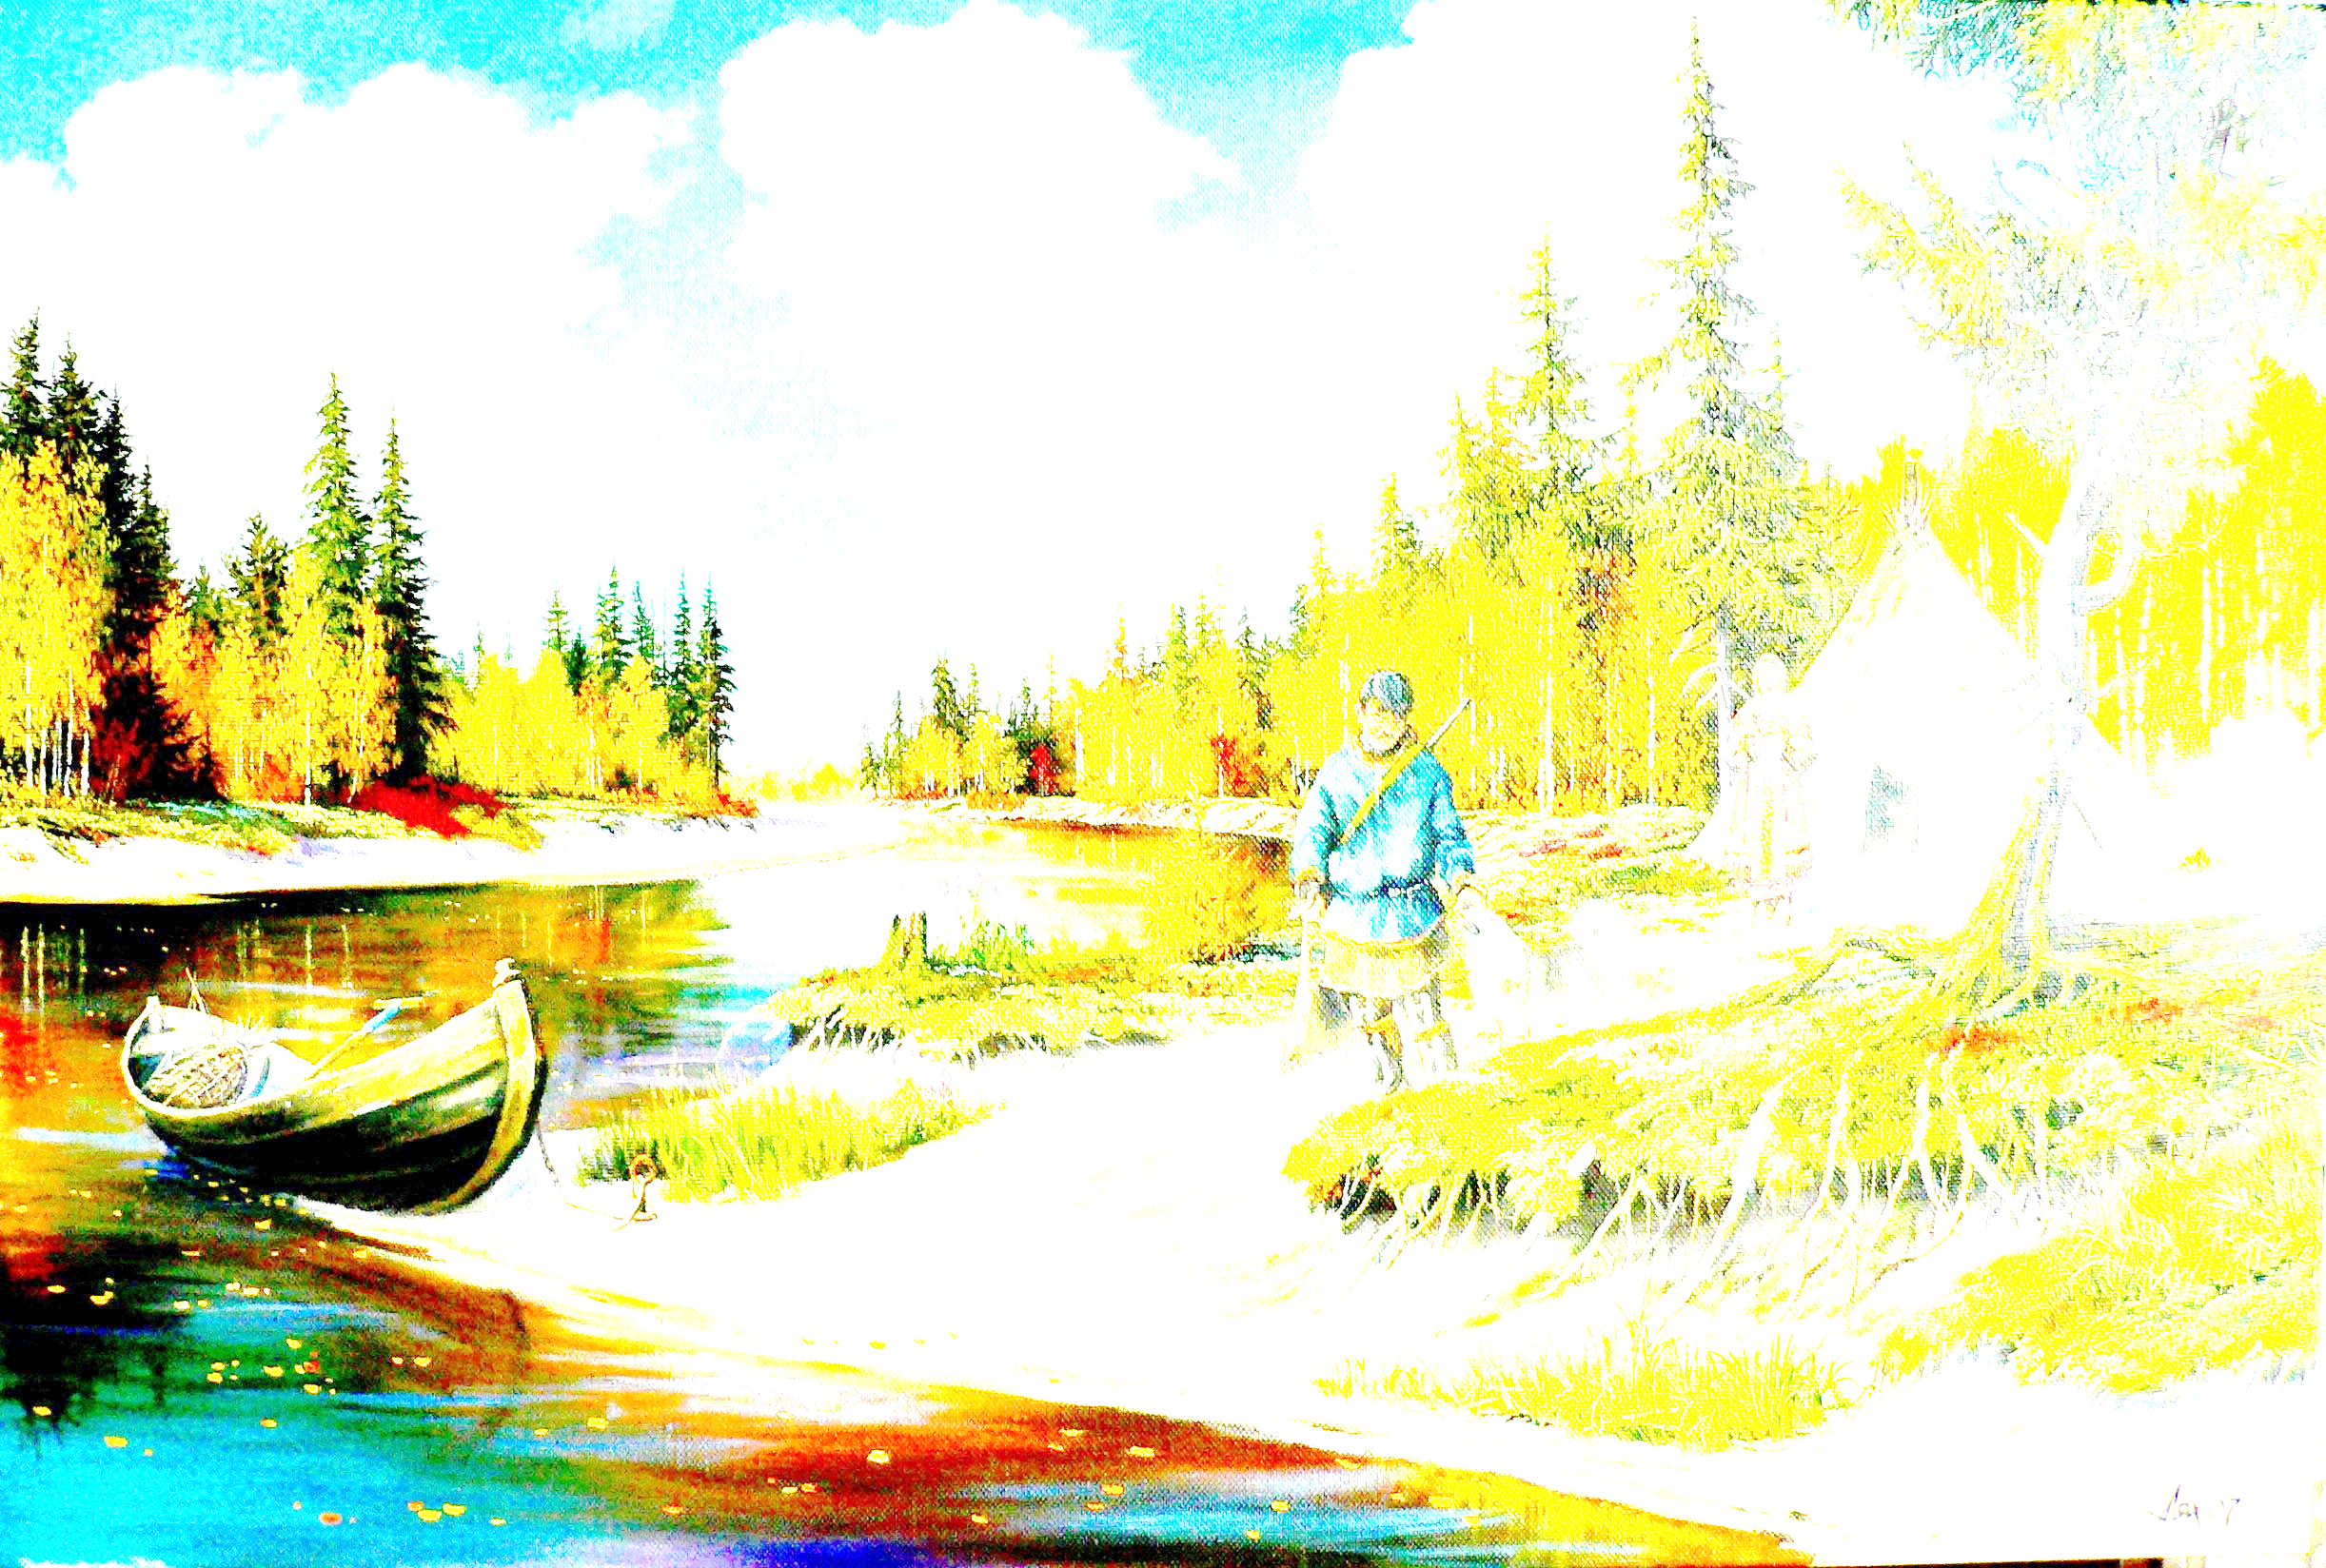
В литературном отступлении «Явунко и плотва» Юрия Вэллы («Река Аган со притоками, Опыт топонимического словаря, Бассейн реки Аган») упоминается, как постаревший Явунко вспоминал прошедшую жизнь, в том числе «вспомнил, с каким недоверием вёл он свою последнюю упряжку (двух старых смирных кастратов) в Колхоз, незнакомое слово настораживало, но возразить – язык костенел…». Слово для героя не просто незнакомо, оно своим звучанием, а тем более смыслом настораживает, вызывает недоверие к тому, что с ним связано.

Slide 42
Герой повести Еремея Айпина «У гаснущего очага» помнит, как его бабушка пошла ещё дальше: она «странно выговорила она слово “колхозˮ. Делила его на две части: “кулˮ – по-хантыйски чёрт, дьявол и “возˮ – нарта с тяжёлой поклажей. Первое слово издавна было в языке, а второе принёс колхоз, когда на оленьих упряжках начали возить сено, дрова, мёрзлую рыбу и мешки с пушниной. По бабушкиному получалось: колхоз – это “дьявола воз с непосильной поклажейˮ. Люди тянули его, надрывались и умирали. А тех, кто не хотел впрягаться в этот воз, объявляли “шаманамиˮ, “кулакамиˮ или “врагами народаˮ. Их сразу же, по словам Бабушки, “в Тёмный Дом садилиˮ…».

Slide 43
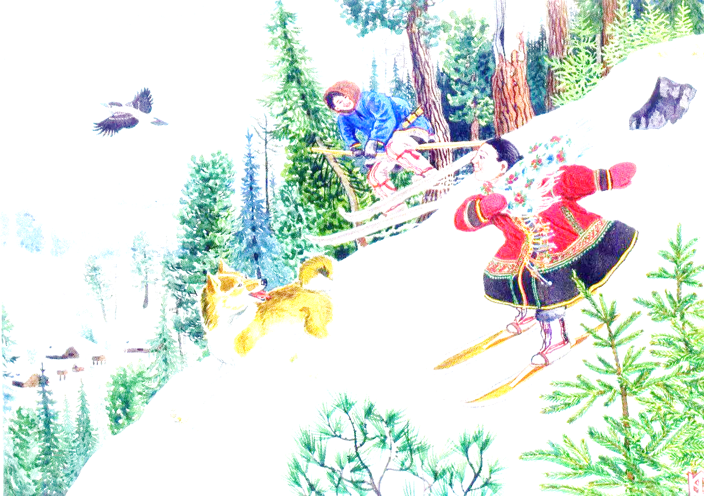
Лингвистическое сознание носителя хантыйского языка оказывается способным на своё видение того, что такое колхоз, чем он явился в жизни таёжного человека.
Пример интенциональности другого характера встречаем в «Опыте топонимического словаря, Бассейн реки Аган» Юрия Вэллы: «ТЫʼМУШКА название маленького яра на реке Варьёган. Название появилось во времена колхоза. Ненецкая молодёжь, знающая немножко русский язык, к ненецкому названию добавила русское уменьшительное окончание. Правильное ненецкое название Ты’муԓу’ нат».

Slide 44
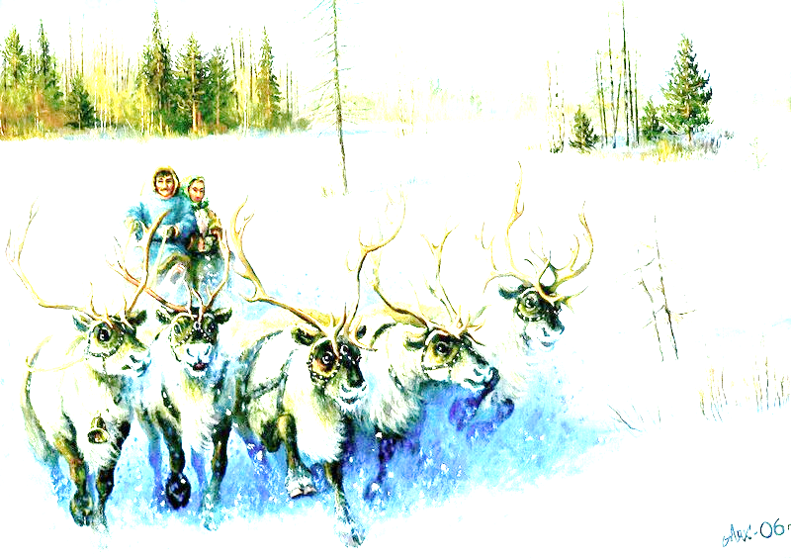
В этом примере проявляется то, как элементарное, начальное знание русского языка сообщает новое значение, даже не столько знание, сколько впечатление от звучания русских слов с уменьшительным суффиксом рождает новое слово в топонимике, новое его звучание и значение.
Таковы в самом общем аспекте возможности анализа того, как представлена феноменология родных языков в литературах народов Югры.

